Slide 1

УПРАВЛЕНИЕ ИНФОРМАЦИОННЫМИ СИСТЕМАМИ
3 глава. ФОРМИРОВАНИЕ ТЕХНОЛОГИЧЕСКОГО РЕСУРСА ИНФОРМАЦИОННОЙ СИСТЕМЫ
Григорьева М.В.,
Исакова А.И.

Slide 2



3. ФОРМИРОВАНИЕ ТЕХНОЛОГИЧЕСКОГО РЕСУРСА ИНФОРМАЦИОННОЙ СИСТЕМЫ
3.1. Условия формирования технологического ресурса
В основе любой ИС лежит совокупность приложений, отражающих ее ресурсы и представляющих непосредственный интерес для ее пользователей. Именно приложения составляют базу информационной системы, а не компьютеры, сети и программы, роль которых вторична.
2

Slide 3




Однако иногда ИС выглядит как совокупность элементов технологического назначения, переход от которых к приложениям не всегда эффективен и очевиден. При этом технология может быть определена как процесс преобразования исходных продуктов (материалов, сырья) в требуемые с использованием определенного набора инструментов, оборудования и других ресурсов: материальных, интеллектуальных, финансовых.
3

Slide 4




Технология состоит из этапов, на каждом из которых должны быть определены их результаты и предусмотрены все необходимые ресурсы. С этих позиций формирование ИТ мало чем отличается от технологических процессов в других производствах. Ясно, что отсутствие или недостаток какого-либо ресурса задерживает или вообще делает невозможным выполнение этапа или всего процесса в целом. В то же время избыточные ресурсы снижают эффективность.
4

Slide 5


В связи с этим при формировании технологии достаточно часто возникают и должны решаться оптимизационные задачи. Особенностью таких задач является требование оптимальности по нескольким критериям. В качестве примера можно рассмотреть задачу обоснования варианта архитектуры технологической среды.
5

Slide 6

В состав технологической среды ИС входят различные компоненты: вычислительные, периферийные, программные, информационные, коммуникационные, технологические и специальные. Имеется масса возможных вариантов каждой составляющей, что дает множество вариантов проектирования системы в целом и ее развития. В связи с этим в качестве основы ИС обычно рассматриваются некоторые сложившиеся комплексы базовых средств, называемые в настоящее время платформами. Основу любой платформы составляют вычислительные и базовые программные средства. От выбора этих составляющих зависят в значительной мере все остальные решения в системе.
6

Slide 7






В разных частях сложной системы могут использоваться различные платформы: одни – в качестве серверов разных уровней, другие – на рабочих местах пользователей и сотрудников информационных подразделений в качестве рабочих станций.
Выбор вариантов платформ является ключевым стратегическим решением при проектировании информационной системы.
7

Slide 8


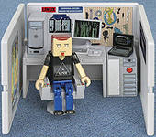
По существу, это всегда важная и сложная проблема, которую необходимо решать при построении любых ИС. Если же ставится задача более строго – обосновать оптимальность избираемых вариантов платформы, то ее постановка и решение требуют проведения достаточно объемных и наукоемких исследований (формирование моделей, определение критериев оптимальности, а также проведение моделирования, в ряде случаев достаточно трудоемкого).
Такие задачи оптимизации являются многокритериальными.
8

Slide 9


Единых рекомендаций по решению этой проблемы не существует.
Одни фирмы используют эффективные варианты систем, в которых за счет переноса основных операций с центральной машины на рабочие места повышается степень распараллеливания вычислительного процесса.
Другие, напротив, отдают предпочтение консолидированным центральным системам, обеспечивающим распараллеливание процессов за счет лучшего управления и при этом высокую степень информационной защищенности системы в целом.
9

Slide 10




Заказчики и будущие пользователи информационных систем могут предъявлять к системе самые разные требования по производительности обработки информации, защищенности и сохранности данных, а также экономические требования. Эти специальные требования, предъявляемые заказчиками, обязательно скажутся на решении задачи выбора соответствующей структуры системы и базовых платформ.
10

Slide 11



В связи с этим следует специально выявлять тенденции, прежде всего, в сфере так называемых базовых, или платформообразующих, средств и ориентироваться на них при принятии стратегических решений.
Важнейшие средства этого класса – вычислительные машины и операционные системы.
Сетевые средства также значительно влияют на стратегические решения.
11

Slide 12



Стремительное накопление объемов данных в ИС, развитие технологий работы с данными и ужесточение требований к техническим характеристикам соответствующих элементов ИС требуют специальных программных и технических средств, обеспечивающих новые технологии. Средства создания приложений прямо входят в состав ИС в качестве инструментов. Формирование их арсенала может сказаться на совместимости и переносимости модулей системы.
В настоящее время такие средства активно разрабатываются.
12

Slide 13
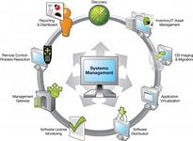


Для повышения эффективности работы ИС должны быть обоснованы и оптимизированы решения по архитектуре приложений системы с целью интеграции всех информационных источников. Многие предприятия используют типовые системы управления, поставляемые специализированными производителями, другие создают системы собственными силами. Тем не менее, в обеих вариантах создаются приложения, учитывающие специфику организации. Поэтому при формировании технологического ресурса центральными являются задачи обоснования методологии создания и архитектура приложений в системе. Решать такие задачи можно только с учетом специфики основной деятельности предприятия, с учетом важности тех или иных бизнес-процессов.
13
Notes:
<номер>

Slide 14

Таким образом, многие задачи формирования технологического ресурса ИС являются многокритериальными и должны решаться на основе методов многокритериальной (векторной) оптимизации. Однако необходимо отметить, что решения таких задач не всегда может быть осуществлено из-за непреодолимых сложностей, прежде всего, при математической постановке задачи многокритериальной оптимизации.
Поэтому при принятии стратегических решений по формированию ИС целесообразно использование качественных методов, в частности, SWOT – анализа (Strengths – сила; Weaknesses – слабость; Opportunities – возможности; Threats – угрозы).
14

Slide 15



На основе SWOT-анализа могут быть определены основные стратегические направления развития предприятия, объем и направление инвестиций, организационные и кадровые решения и т. д.
Таким образом, процесс развития ИС не может быть вообще произвольным, принимаемые при этом решения должны согласовываться с прогрессом в тех направлениях средств информатизации, которые играют наиболее важную роль в составе системы.
15

Slide 16


3.2. Обоснование варианта архитектуры
Рассмотрим примеры обоснования выбора варианта решения по различным аспектам формирования технологического ресурса ИС.
Рассматриваются следующие два варианта построения технологического комплекса ОИ в ИС.
16

Slide 17




Первый вариант – система на основе технологии «файл-сервер» предполагает наличие клиентского приложения, реализующего всю логику разрабатываемой системы, и файл-сервера, предназначенного для хранения и обеспечения доступа пользователей к общим файлам системы. Как правило, данный вариант уже применяется на предприятии, сделаны капиталовложения и накоплен опыт специалистами предприятия.
17

Slide 18



Достоинства данного варианта:
применение технологии «файл-сервер» на предприятии;
наличие опыта у разработчиков.
Недостатки данного варианта:
низкая производительность ввиду большого сетевого трафика;
высокие требования к пропускной способности сети;
высокие требования к производительности клиентских мест;
трудность масштабирования из-за сложности наращивания ресурсов;
низкая защищенность системы от несанкционированного доступа;
низкая надежность.
18

Slide 19


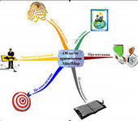
Второй вариант – система на основе технологии «клиент-сервер».
Обычно в распределенных ИС для обеспечения высокого уровня производительности, надежности и отказоустойчивости распределяют информацию, хранимую в базах данных (БД) или на файл-серверах, создавая так называемые распределенные базы данных, или распределенные файловые системы.
19

Slide 20

Таким образом, распределенная ИС – это совокупность объединенных компьютеров, работающих с централизованной или распределенной хранимой информацией. Основными требованиями к распределенным ИС являются: прозрачность доступа; открытость; масштабируемость; надежность и отказоустойчивость; гетерогенность. Эти непростые требования должны учитывать и обеспечивать разработчики ПО, ориентированного для работы в таких системах. Для этого принято разделять приложения, работающие в таких системах, на две части: клиент и сервер. Модель, полученная в результате такого разделения, называется «клиент-сервер».
Гетерогенность — разнородность, наличие неодинаковых частей в структуре, в составе чего-либо.
20

Slide 21
По своей сути клиент-сервер – это сетевая среда, где клиент инициирует запрос к серверу, который выполняет запрос.
Клиент – приложение, которое осуществляет доступ к информации, хранимой на серверах, отвечает за ввод, отображение и предварительную обработку информации по данному приложению.
Сервер – прикладная часть, которая реализует основные функции системы: управление данными, разделение информации, администрирование и политику безопасности. Это программа, комплекс программ или устройств, предоставляющие доступ к хранимой на них информации и предлагающие различные сервисы клиентам.
Приложения, работающие на клиентском компьютере, называются клиентскими, на сервере – соответственно серверными.
21

Slide 22


Достоинства данного варианта:
умеренные требования к пропускной способности сети;
высокая производительность за счет уменьшения сетевого трафика и возможности работы с БД наиболее мощного компьютера (сервера);
умеренные требования к производительности клиентской части;
возможность масштабирования системы при необходимости;
повышенная безопасность обработки информации;
высокая надежность системы.
22

Slide 23




Основным недостатком данного варианта в рассматриваемом примере является необходимость достаточно больших финансовых вложений для перехода на данную технологию.
Обоснование выбора варианта архитектуры ИС является многокритериальной задачей принятия решений.
Известно, что оптимальное решение принадлежит области компромиссов. Для выбора оптимального варианта следует задать смысл оператора оптимизации или выбрать схему компромисса.
Для корректного решения этой задачи нужно задать и определить достаточно много условий и параметров, характеризующих реальную систему и реальное предприятие: производительность сервера, пропускную способность сети, стоимость внедрения, безопасность, надежность и т. д.
23

Slide 24
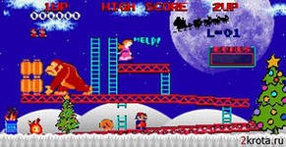


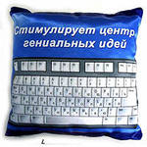
Если предприятию недоступны или крайне нежелательны ощутимые начальные финансовые затраты, необходимые для перехода на технологию «клиент-сервер», архитектура ИС на основе «файл-сервера» будет оптимальной. Если такие затраты доступны, то вариант «клиент-сервер» может оказаться предпочтительнее.
.
24

Slide 25
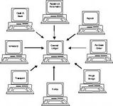

Развитие стратегии «клиент-сервер» представляет собой стремление иметь как мощные средства на рабочих местах, так и управляемую и защищенную систему в целом.
При разработке такого ПО выделяют уровни представления, обработки и данных.
Выделяют следующие варианты клиент-серверной архитектуры ИС:
двухуровневые;
трехуровневые;
четырех-или многоуровневые архитектуры.
25

Slide 26
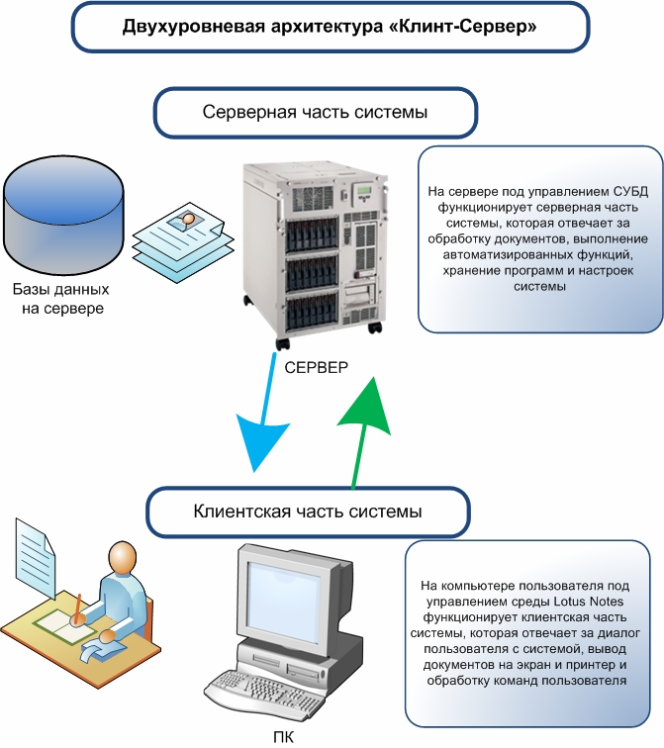
В двухуровневой архитектуре оба уровня могут выполняться на одном компьютере.
Если уровни представления и обработки выполняются на стороне клиента, это толстый клиент.
Если уровни обработки и данных выполняются на стороне сервера, а на клиентском компьютере решается только вопрос представления данных, это тонкий клиент.
Оба варианта имеют следующие недостатки:
перегрузка компьютера, на котором выполняются задачи двух уровней;
низкий уровень надежности, отказоустойчивости и масштабируемости.
26

Slide 27
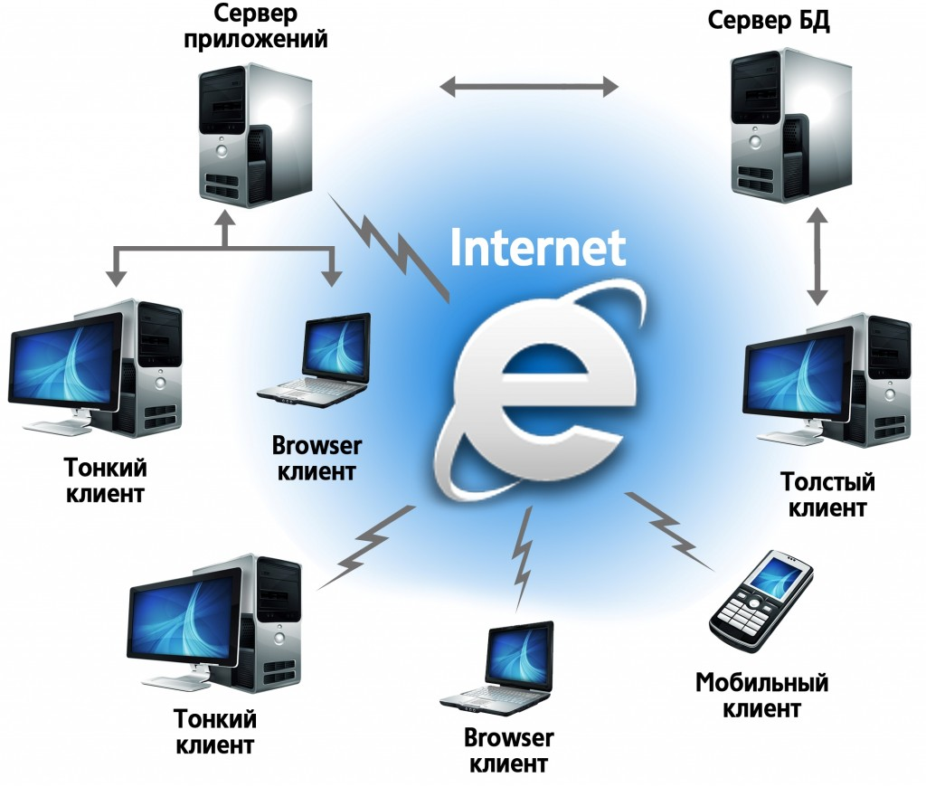
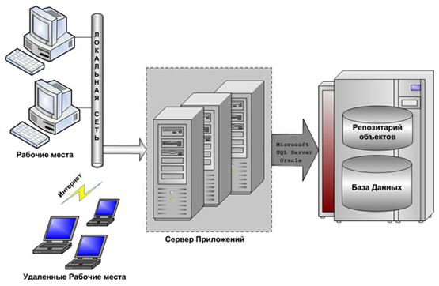
Чтобы преодолеть эти недостатки, при разработке и создании ИС крупных предприятий используется вариант, в котором уровень обработки осуществляется на отдельном компьютере, получившем название сервера приложений. Такая трехуровневая архитектура обеспечивает высокий уровень надежности, масштабируемости и отказоустойчивости за счет того, что стало возможным распределить информацию в БД на несколько серверов или просто создать несколько копий БД на разных компьютерах.
Это означает, что выход из строя одного сервера не приведет к остановке всей системы.
Трехуровневая архитектура
27

Slide 28
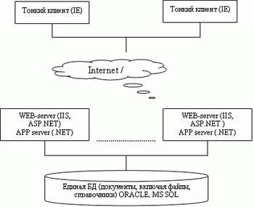
Еще один вариант клиент-серверной архитектуры предложен фирмой Sun Microsystems в своей технологии Java 2, Platform Enterprise Edition (J2EE) – это четырехуровневая архитектура. Такая архитектура отличается от трехзвенной добавлением вебсервера между клиентом и сервером приложений. Это позволило снизить требования к клиентскому компьютеру.
28

Slide 29


3.3. Обоснование выбора платформы
Естественными критериями в задачах выбора варианта платформы являются производительность, защищенность, технологические характеристики, а также экономические показатели. Затраты на приобретение и установку комплекса технических, программных и других средств не являются исчерпывающими. На обучение персонала, подготовку и содержание помещений, обслуживание, поддержку элементов системы и другие цели тоже требуются средства, поэтому выбранный вариант может оказаться не оптимальным с учетом всех сопутствующих затрат (ТСО).
29

Slide 30

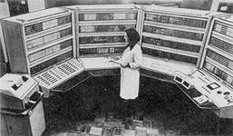
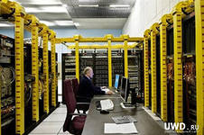
В этих условиях сведение проблемы просто к выбору между центральной и распределенной системами не отражает всей полноты ситуации.
Хотя еще явно сохраняется тенденция разукрупнения систем, сплошное разукрупнение осталось позади, имеет место уже и обратный процесс. Одним из факторов в этом процессе является то, что потребность высшего руководства крупных компаний и государственных структур в высокой защищенности системы и ее управляемости из центра не может быть удовлетворена дешевыми и доступными системами на основе ПК. Это приводит к выбору систем на основе мощных архитектур, характерных для средних компьютеров, или даже на базе мэйнфреймов. Кроме того, экономические показатели использования мощных систем перестали быть пугающими.
30

Slide 31
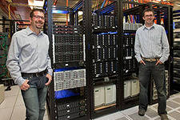
Другим важным фактором в этих условиях является необходимость учета перспектив развития системы. По мере постановки задач пользователями возрастают потребности в ресурсах и система нагружается выше ее номинальных параметров, снижая качество работы. Как правило, все семейства машин допускают существенное наращивание ресурсов (производительность, емкость памяти, число процессоров) внутри себя, называемое масштабированием, что всегда дешевле смены платформы. Это позволяет ИС существовать достаточно продолжительное время в пределах одной платформы.
31

Slide 32


Переход же с одной платформы на другую для любой системы не является безболезненным и требует усилий, времени и средств. При этом, иногда вся система претерпевает значительные изменения. Предприятие теряет в доходах, при этом иногда вся система претерпевает значительные трансформации. На этом основании выбор в качестве базовой ЭВМ старших моделей семейства представляется рискованным из-за перспективы быстрого использования возможностей их расширения. Современные многопроцессорные архитектуры компьютеров обеспечивают широкое масштабирование, причем эти возможности постоянно возрастают, поэтому формирование вычислительной базы ИС может осуществляться достаточно уверенно в разных семействах компьютеров.
32

Slide 33

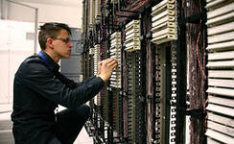
В связи с этим основой выбора платформы становится выбор базовой операционной системы. Особую остроту для массового потребителя в настоящее время обрела ситуация на рынке ОС среднего класса, т. е. ОС серверов среднего и нижнего уровней, а также мощных рабочих станций для реализации мощных приложений.
Выбор мэйнфрейма и соответствующей ОС – задача в настоящее время в России не очень массовая; при выборе ОС для ПК тоже особых проблем не возникает – подавляющее превосходство в нашей стране приобрело семейство ОС Microsoft Windows.
33

Slide 34



Значение ЭВМ среднего класса и соответствующих ИС постоянно возрастает: в связи с ростом мощности базовых процессоров им становятся по плечу все более значительные функции в системе, поэтому и ОС средних уровней становятся важным классом базовых средств. Ранее в этом классе имело место противостояние семейства ОС UNIX и ОС Microsoft Windows; в настоящее время обострилось соперничество ОС Microsoft Windows и ОС Linux; предпочтение той или иной системы не является вполне очевидным.
34

Slide 35


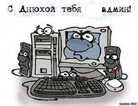
Известно достаточно много работ, в которых сравниваются Windows и Linux по стоимости, надежности и т. д., и соответствующих тестов, однако определенного критерия предпочтения пока не выработано. Некоторые тесты сделаны по заказу фирм-производителей, что вообще ставит под сомнение результаты сравнения.
В связи с этим целесообразно при выборе ОС для ИС сравнивать системы непосредственно применительно к конкретным требованиям и условиям использования.
35

Slide 36
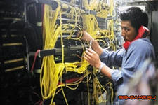

Таким образом, основные составляющие ИТ – операционные среды, системы работы с данными, средства создания прикладных программ и комплексных прикладных систем, а также вычислительные средства – обеспечивают создание живучих структур, допускающих всестороннее развитие.
36

Slide 37


3.4. Методология построения приложений
Переход к технологии безбумажного документооборота становится объективно необходимым. Для обеспечения такого документооборота необходимо в составе ИС создавать такие приложения, которые обеспечивают эффективную автоматизацию рутинных операций и автоматизированную подготовку разнообразных документов. При этом технологическая задача ИС состоит в том, чтобы обеспечить каждому пользователю быструю, бесперебойную и надежную обработку большого количества информации, уменьшить количество ошибок при обработке данных, обеспечить возможность адаптации ИС к изменениям в основной деятельности предприятия, а также в законодательстве.
37

Slide 38

Поскольку в технологических подразделениях предприятий еще применяется бумажный документооборот, это приводит к неэффективному управлению. В то же время возможности ИС за счет информационных услуг для основной деятельности позволяют повысить эффективность:
обеспечения текущего контроля качества продукции и состояния производства, а также финансово-хозяйственной деятельности;
формирования, поддержания оптимальной структуры и наращивания информационного потенциала предприятия;
обеспечения эффективного ведения документооборота по всем аспектам производства и отношений с потребителями продукции и поставщиками.
38

Slide 39
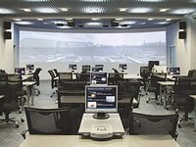
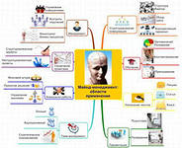
При этом центр тяжести процессов ОИ в ИС расположен в области формирования и обработки различных документов. По определению, документ – формализованный информационный объект; документы фиксируют и регламентируют все процессы на предприятии. Выделяют три основных потока документов: входящие, внутренние и исходящие. Потоки всех документов в современных условиях интенсивно растут, что приводит к необходимости автоматизации их обработки.
39

Slide 40


Следует отметить все более значительную роль информации, отражающей отношения с внешней средой, прежде всего осуществляемые через электронные каналы: электронную коммерцию, электронный бизнес, Интернет и др.
От ИС требуется обеспечение возможности оперативного реагирования на изменение ситуации на любом участке производства, на рынке, в отношениях с потребителями, поставщиками и государственными структурами; следовательно, в составе ИС необходим комплекс средств, реализующих комплекс действий, обеспечивающих принятие управленческих решений. При построении структуры и бизнес-процессов ОИ в ИС должны быть использованы данные, получаемые при обследовании предприятия.
40

Slide 41



В соответствии с этим управленческая информация должна отвечать следующим требованиям: достоверность, полнота, релевантность (существенность), понятность, полезность, своевременность, регулярность и др. Обеспечение этих требований является серьезным стимулом развития информационных и коммуникационных технологий на предприятии. Действительно, конкурентоспособными в соответствующей области будут те предприятия, которые лучше других сумеют управлять своими ресурсами.
41

Slide 42
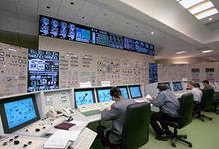


По существу, основной функцией ИС является поддержка реализации некоторой совокупности типовых бизнес-процессов, т. е. последовательностей работ, каждая из которых направлена на решение той или иной из задач управления, например, планирование и анализ материальных и денежных потоков, управление оборудованием, учет показателей деятельности, расчеты с поставщиками, потребителями и др. Для обеспечения деятельности ИС формируется ее организационная структура, т. е. некоторая совокупность подразделений и связей между ними.
42

Slide 43



Их основная деятельность заключается в следующем:
сбор и формирование исходных данных;
расчеты с поставщиками и потребителями;
организация хранения данных;
формирование справок и отчетов;
планирование и анализ и др.
43

Slide 44

В состав информационного обеспечения, накапливаемого, обрабатываемого и циркулирующего в ИС, входит информация как внешнего, так и внутреннего характера: различные производственные документы, всевозможная бухгалтерская документация, документы вышестоящих органов, информация от смежников, документы о состоянии рынка и др. Функционирование предприятия осуществляется в рамках действующего правового и нормативного обеспечения.
44

Slide 45

Сюда относятся: законы, указы Президента, постановления правительства, приказы и распоряжения министерств и ведомств, лицензии, уставные документы, нормы, инструкции и многое другое. Исключение из обращения бумажных документов позволяет повысить скорость принятия решений и эффективность управления производством. На основе ИТ возможно осуществить планомерный переход к безбумажному документообороту. Все эти вопросы должен адекватно понимать и оценивать персонал организации – как работники службы ОИ, так и конечные пользователи.
45

Slide 46
Процессы ОИ, протекающие в ИС, оцениваются критериями – показателями, отражающими то, насколько удовлетворяются предъявляемые к ней требования. Так, в отношении требования определенной производительности, которое всегда предъявляется к системе как технологическому комплексу, это, в частности, следующие критерии:
количество одновременно работающих пользователей – система должна иметь возможность повышения производительности за счет масштабирования, т. е. наращивания ресурсов без изменения архитектуры;
время реакции на запросы пользователя – система должна обеспечивать оперативный доступ к информации вне зависимости от количества работающих пользователей в пределах некоторого заданного их числа;
безопасность обработки данных – информация должна быть защищена от ошибочных действий пользователей и несанкционированного доступа.
46

Slide 47
При этом ИС должна обеспечивать унифицированный доступ к информации и создание единого информационного пространства организации.
В результате создания ИС для предприятия открываются следующие источники экономической эффективности его деятельности:
возможность уменьшения численности сотрудников;
уменьшение ошибок пользователей при обработке данных;
сокращение времени обработки и поиска необходимых данных;
возможность адаптации системы к изменению в нормативных документах и в законодательстве;
возможность оперативного принятия решений.
47

Slide 48
Эти источники позволяют сделать вывод о том, что совершенствование ИС приведет к улучшению финансового состояния предприятия. Как видно, задачи формирования средств создания и использования приложений также являются задачами многокритериальной оптимизации.
При разработке приложений для распределенных ИС много времени уходит на типовые повторяющиеся действия: установление связи с сервером, нахождение сервера, именование, выполнение транзакции и т. п. Это требует специализированных технологий, каждая из которых предлагает различные службы и возможности разработчикам. Требования к этим технологиям вытекают из требований, предъявляемых к ИС. Практическому разработчику приложений нужно изучить конкретную технологию и использовать службы, предлагаемые в ней для разработки ПО по определенной технологии.
48

Slide 49
Значительную популярность получили технологии CORBA, J2EE и Microsoft.NET. Они построены на основе понятия распределенных объектов. В распределенных системах понятие объекта является ключевым; в принципе, считать объектами можно все элементы систем; так, клиенты получают службы и ресурсы в форме некоторых объектов, к которым они могут обращаться.
Нужно отметить, что технология Microsoft.NET в основном ориентирована для работы в ИС, построенных на основе ОС семейства Windows, и стоит несколько особняком.
49

Slide 50
Технология CORBA (Common Object Request Broker Architecture – обобщенная архитектура брокера объектных запросов) – это спецификация распределенной системы. Основной целью при разработке технологии CORBA было создание распределенной системы, способной преодолеть большинство проблем межоперационной совместимости при интеграции сетевых приложений.
Технология J2EE (Java 2 Enterprise Edition) представляет собой стандарт для создания корпоративных распределенных многозвенных приложений. Она позволяет существенно упростить труд системных архитекторов, программистов, проектировщиков и разработчиков распределенных информационных систем, предлагая ясную и гибкую архитектуру, включающую в себя набор стандартов и важнейших системных сервисов.
J2EE объединяет такие стандарты, как компонентная модель Enterprise JavaBeans (EJB), стандарты Web-приложений для формирования динамических откликов на действия пользователей – Java Servlets и Java Server Pages (JSP) и стандарт для доступа и базам данных JDBC.
50

Slide 51
Широкое распространение получает сервис-ориентированная архитектура, СОА (Service Oriented Architecture, SOA), – методология построения корпоративной программной инфраструктуры, позволяющей разным приложениям обмениваться данными и процессами независимо от ОС, на которых они исполняются, и языков программирования, на которых они написаны. Архитектура SOA представляет собой новый этап эволюции корпоративных систем – это логическое продолжение технологий Web-сервисов, в основе которых лежат Интернет-технологии и развитая инфраструктура. Именно определение сервисов как Web–сервисов решило проблему универсальности ориентированных на сервисы архитектур, которые раньше предоставляли свои собственные форматы и протоколы, механизмы вызовов и интерфейсы для прикладных программ, что создавало проблемы при их интеграции. Таким образом, SOA – это важнейший шаг по направлению к обеспечению возможности объединения широкого ряда программных систем, достижению их действительно открытого взаимодействия.
51

Slide 52



ВЫВОДЫ
В число средств построения SOA входят системы управления бизнес-процессами (ВРМ, Business Process Management), системы доставки сообщений (MOM, Message Oriented Middleware), корпоративные шины сервисов (ESB, Enterprise Service Bus), классические брокеры сообщений и средства интеграции приложений (EAI, Enterprise Application Integration), средства ведения реестров сервисов и обеспечения их безопасности. Сюда же относятся средства анализа и проектирования процессов.
52

